Slide 1
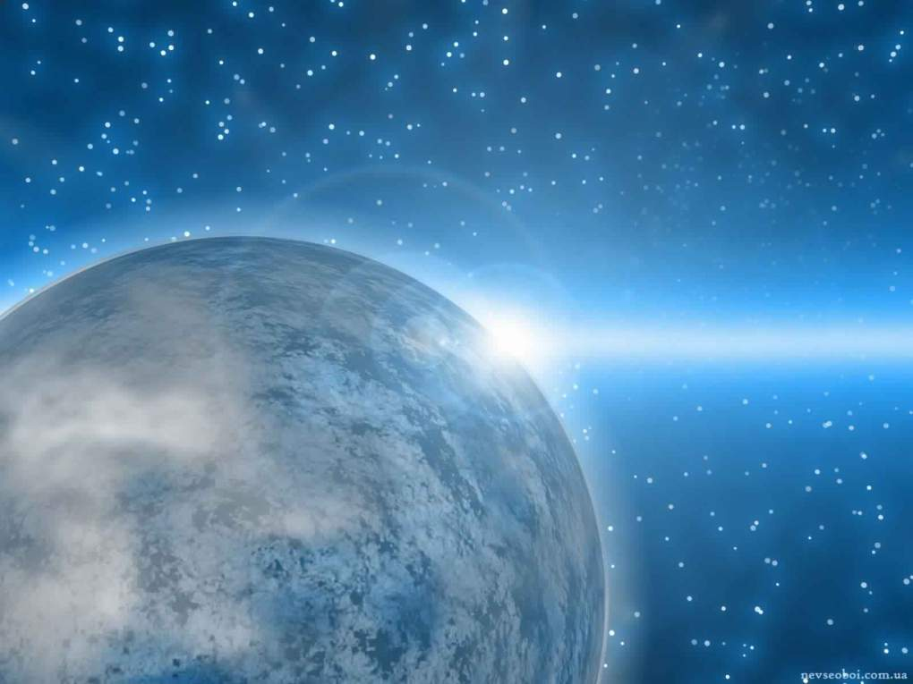
«Человек и космос»

Slide 2
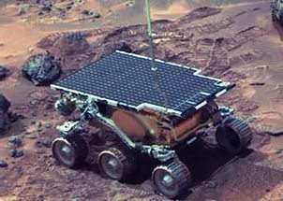
Мечта людей о полётах
Люди на протяжении многих тысяч лет мечтали о полётах в небо. И только в 20 веке эта мечта стала реальностью. Сначала в космос люди посылают зонды – роботов, которые исследуют то, до чего люди пока добраться не могут.

Slide 3
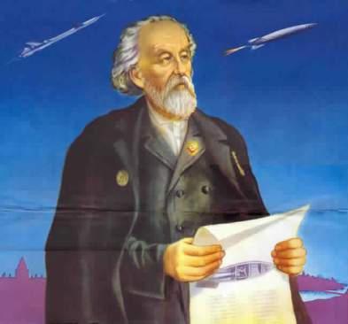
Первые космические спутники
Первый космический спутник в СССР был запущен 4 октября 1957 года. А первая космическая ракета была разработана учителем из Калуги – Константином Эдуардовичем Циолковским ( в начале ХХ века). Было неизвестно : сможет ли какое – то живое существо перенести космический полёт? Поэтому в космос сначала стали отправлять мышей, собак, обезьян …

Slide 4
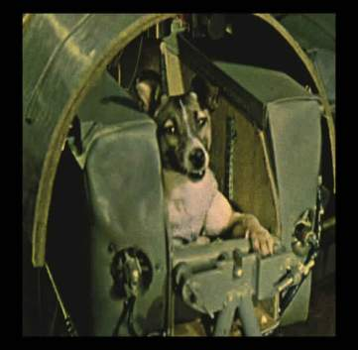
Первые полёты в космос
И первой была – маленькая собачка Лайка в 1957 году (на космическом аппарате «Спутник – 2»)

Slide 5
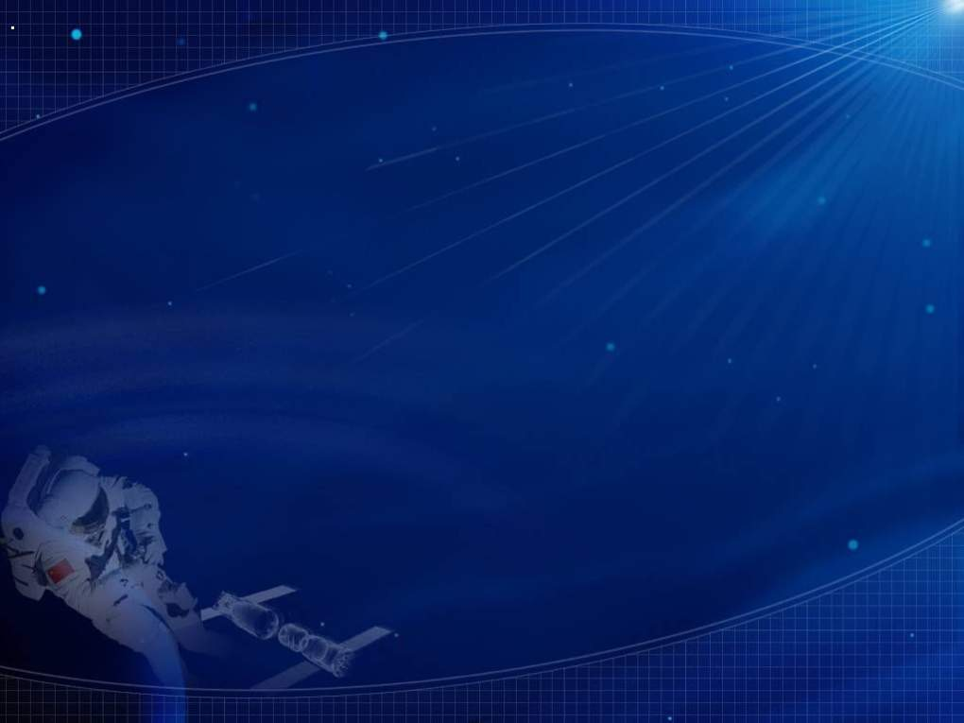
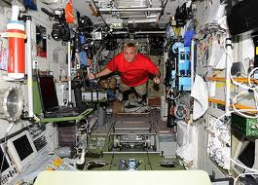
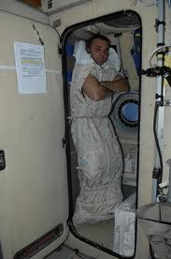
Жизнь в невесомости
В космосе предметы не имеют веса. Если какой-нибудь из них бросить, он не упадёт, а будет плавать. В космических кораблях всё плавает. Все вещи в космическом корабле прикрепляются. Космонавт передвигается по космическому кораблю, держась за ручки на стенах.

Slide 6
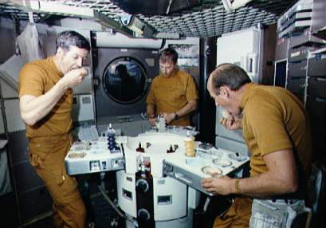
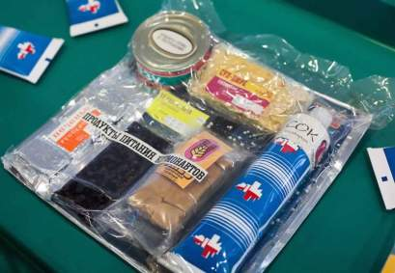
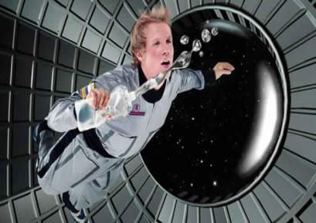
Жизнь в невесомости
Питание космонавтов

Slide 7
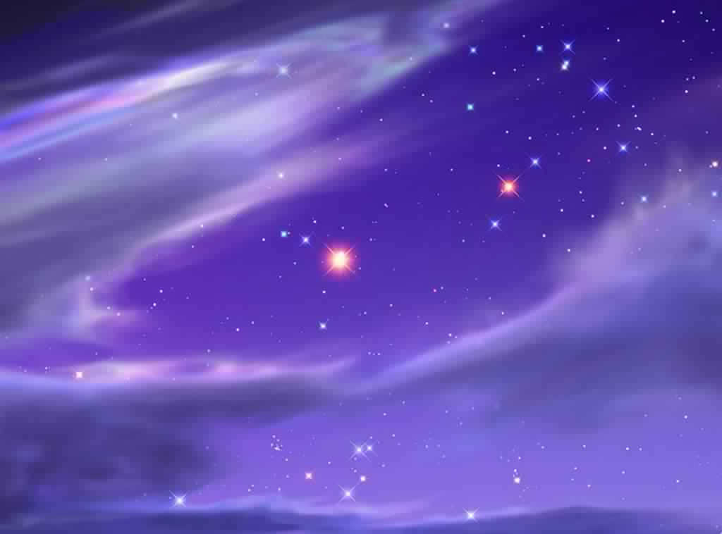
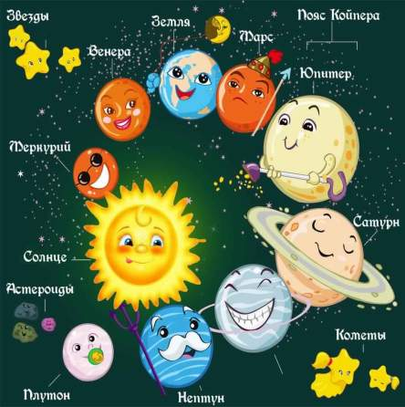
Солнечная семья
Девять планет, среди которых и наша Земля, вращаются вокруг одной яркой и очень горячей звезды под названием Солнце. Эти планеты и множество астероидов, комет и метеоритов составляет нашу Солнечную систему.

Slide 8
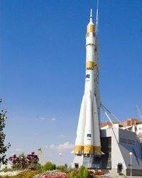
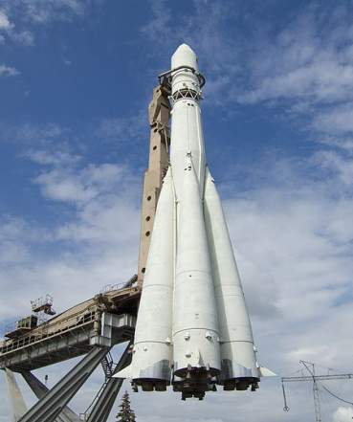
Первые ракеты
Ракета «Союз»
Ракета «Восток»

Slide 9
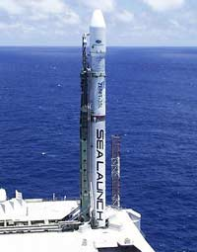
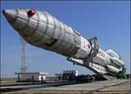
Первые ракеты
Ракета «Зенит»
Ракета «Протон»

Slide 10
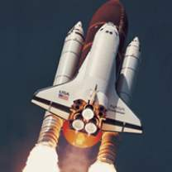
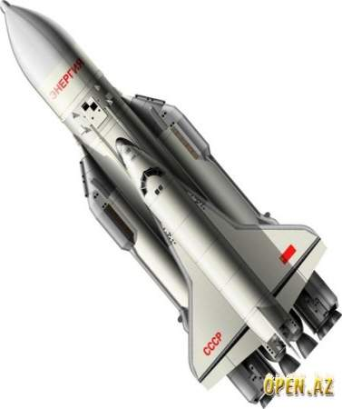
Ракеты нового поколения
Американский «Шатл»
Российский «Буран»

Slide 11
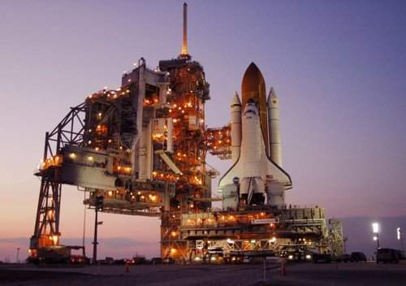
Космодром. Байконур.

Slide 12
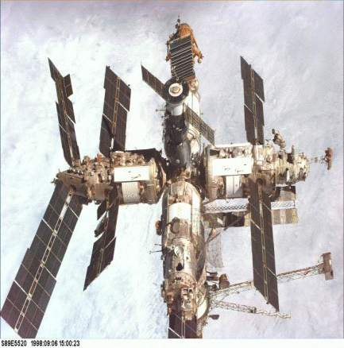
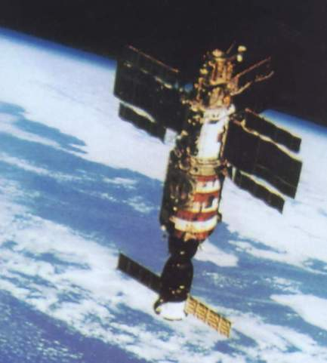
Орбитальные станции
Станция «Мир»
Станция «Салют»

Slide 13
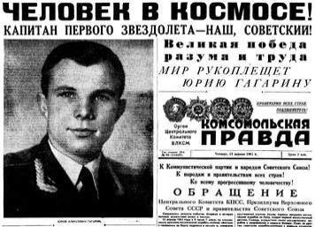
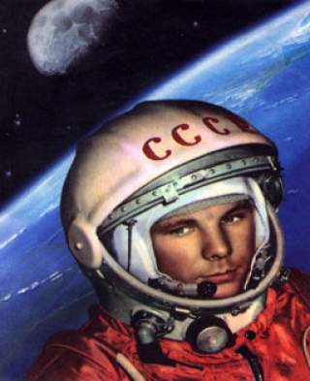
Человек в космосе
12 апреля 1961 года впервые человек с планеты Земля – ЮРИЙ АЛЕКСЕЕВИЧ ГАГАРИН – побывал в космосе. Полёт проходил на корабле «Восток – 1» и занял 108 минут.
Теперь день 12 апреля является Днём Космонавтики. И все россияне помнят и чтят тех, кто осуществил полёт человека с планеты Земля в космос. Это наши учёные – конструкторы.

Slide 14
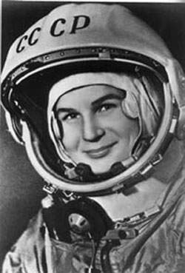
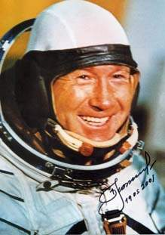
Терешкова Валентина Владимировна. Первая женщина, которая 16 – 19 июня 1963 года на корабле «Восток – 6» поднялась в космос. Продолжительность полёта – 70 часов.
Алексей Леонов – первый человек, который вышел в открытый космос. В специальном скафандре , 12 минут. Это было 18 марта 1965 года на корабле «Восход – 2».

